Slide 1
Mathematik 10 Abels

Slide 2
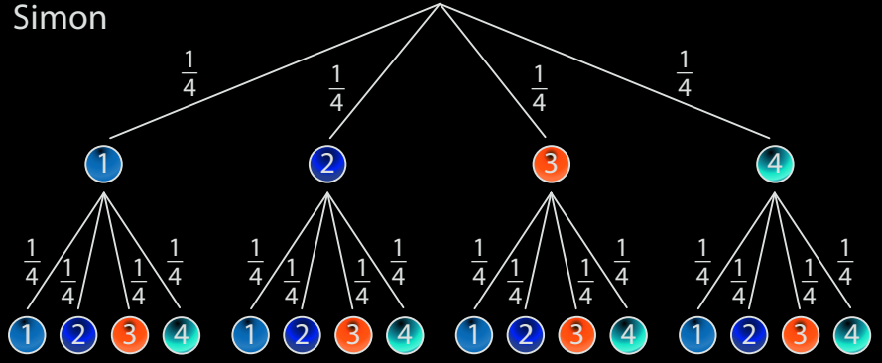
$$P\left(\text{erst} \text{gerade}\text{, }\text{dann} \text{ungerade}\right)= …\%$$

Slide 3
Was ist ein Gegenereignis?

Slide 5
Gegenereignis
Das Gegenereignis $\overline{E}$ zu einem Ereignis $E$ tritt genau dann ein, wenn das Ereignis $E$ nicht eintritt. Für seine Wahrscheinlichkeit gilt:
$$P\left(\overline{E}\right)=1−P(E)$$

Slide 6
Fun174/8-10 – leicht

Slide 7
Fun174/8-10 – leicht

Slide 8
Fun174/12-14 – mittel

Slide 9
Fun174/12-14 – mittel

Slide 10
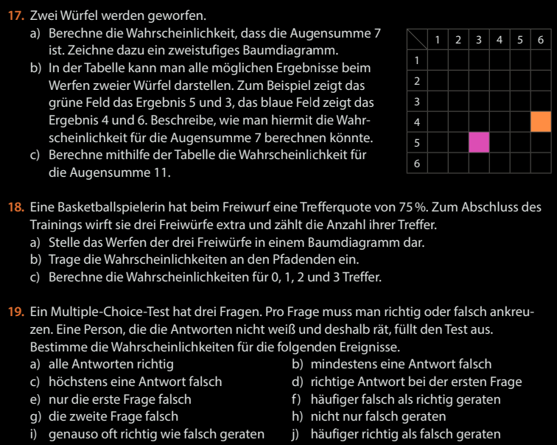
Fun175/17-18 – schwer

Slide 11
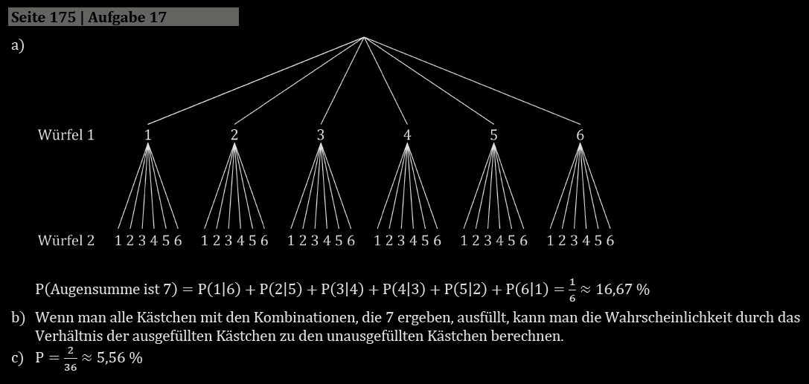
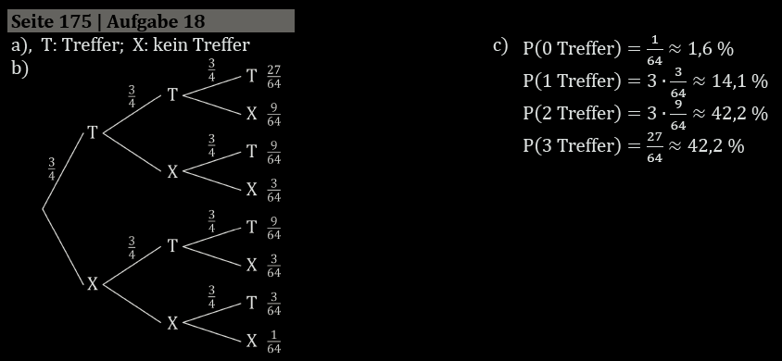
Fun175/17-18 – schwer

Slide 12
Fun175

